Slide 1


Slide 2

Serialización de nuevos usuarios.
A la hora de serializar nuestros nuevos usuarios optamos por guárdalos en un archivo binario llamado “usuarios_nuevos.dat” con el siguiente formato:
Donde cada entrada en dicho archivo representa todos los datos de un nuevo usuario que se registro correctamente en la aplicación almacenado en una cadena de caracteres.
Al agrupar de forma similar a nuestros usuarios precargados, tanto dentro del archivo binario como del .csv, logramos un manejo mas sencillo a la hora de tener que acceder a la base de datos para recuperar información de los mismos.

Slide 3
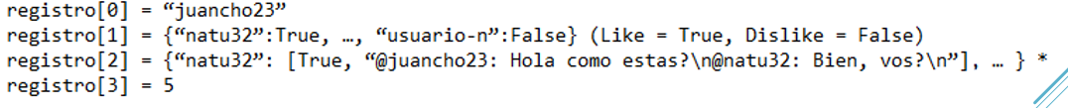
Serialización de likes y mensajes.
Para este caso en cambio, decidimos crear un nuevo archivo binario en el cual cada registro es una lista de cuatro elementos que dentro guarda:
* Nota: los mensajes se guardan dentro de un diccionario, donde cada clave indica cual es el usuario con el que se esta chateando, y toda la conversación es una sola cadena de caracteres. Además se guarda un valor booleano el cual indica si el mensaje fue leído o no.
Índice de la lista | Valor
0 | Pseudónimo del usuario
1 | Diccionario con likes y dislikes dados por el usuario
2 | Diccionario con mensajes enviados y recibidos
3 | Contador de likes recibidos por el usuario.

Slide 4
Forma en que se guardan likes y mensajes
Dado que durante cada acción dentro del programa los likes y mensajes se irán actualizando constantemente, decidimos ir guardando los cambio que iban ocurriendo en una variable llamada novedades (un diccionario).
Los datos que dentro de este diccionario se guardaran como se explico mas arriba, pero las cables del diccionario novedades serán el nombre de cada usuario modificado.
Novedades = {“juancho23”:[…], …}
Finalmente cada vez que se decida ver el TOP 5 o finalizar la aplicación, se procederá a
realizar un apareo entre los cambios almacenados en esta variable y los guardados en
el archivo “likes_y_mensajes.dat”

Slide 5
Ordenamiento de usuarios
Para mostrar nuestros usuarios de forma ordenada en el menú principal recurrimos a la siguiente estrategia:
Leer un registro de cada archivo.
Iniciar ciclo while.*
Si había algo que leer en ambos archivos, comparar lo leído e imprimir el menor de los registros. Luego, leer nuevamente el archivo que tenia el menor registro. Reiniciar ciclo.
Si solo había algo que leer en uno de los archivos, imprimir lo leído y leer otro registro de ese mismo archivo. Reiniciar ciclo.
Finalizar ciclo while
* Nota: este ciclo continuara mientras haya algo que leer en algún archivo.

Slide 6
Conversación entre usuarios
Volviendo a la explicación de como guardamos los likes.
- El usuario_actual le da like a otro_usuario.
- Si otro_usuario no existe ya en el diccionario de likes de usuario_actual (es decir, no le dio like o dislike antes) y además el sistema detecta que usuario_actual si se encuentra en el diccionario de likes de otro_usuario con un valor True se procede a indicar que se produjo un match
- Si se produjo un match se le da al usuario la opción de enviar un mensaje. El se almacena en el diccionario de mensajes de cada usuario, en el de usuario_actual como False (Leído) y en el de otro_usuario como True (No Leído)
- Cuando otro_usuario ingrese al sistema, se revisara si tiene algún mensaje no leído (True), se marcara como leído (False) y se le dará la opción de contestar o no, si decide no contestar, el valor permanecerá como False para ambos usuarios, por lo cual la conversación se habrá cortado para siempre.

Slide 7
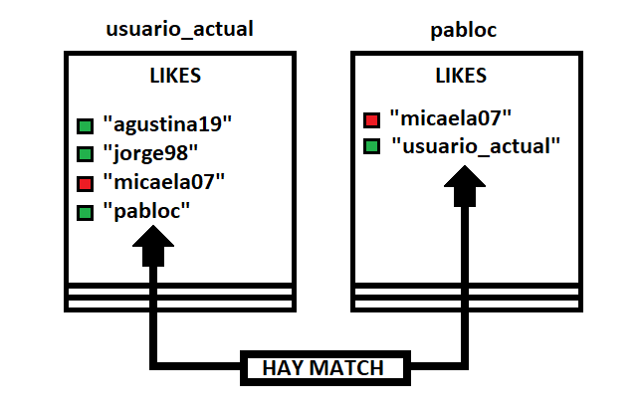
Ejemplo

Slide 8
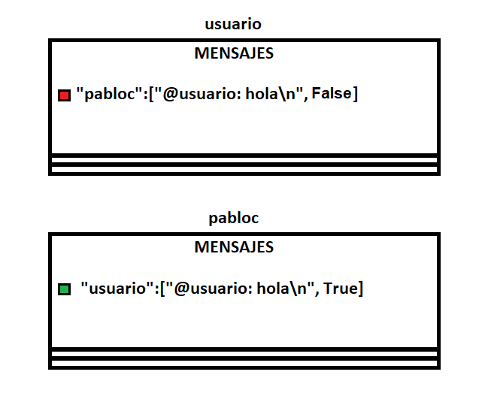

Slide 9
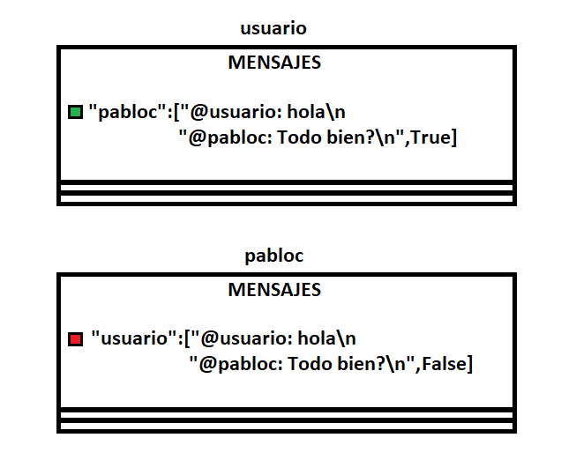

Slide 10
Gracias.

